Slide 1
ASV Test- und Schulungsdaten

Slide 2
Erreichbarkeit
Testdaten:
https://www.asv.bayern.de/wiki/multiplikatoren/grundmittelschule/td_team
Schulungsdaten:
http://www.asv.bayern.de/wiki/multiplikatoren/grundmittelschule/td_team/doku_schulungsdaten

Slide 3
verfügbare TestDaten
01_AltdatenWinSV (Datendatei sd.df1 für WinSD sowie Ordner Daten für WinLD, erstellt mit Version 2016_08)
02_Export4ASV (ASV_ALTDATEN, Schüler und Lehrer)
03_ASV
Schulscharfe Sicherung der SNR auf Basis der ASV Version 1.29 - Schulen nur angelegt (für Schulung ADÜ)
Schulscharfe Sicherung der SNR auf Basis der ASV Version 1.29 - Version mit Testdaten

Slide 4
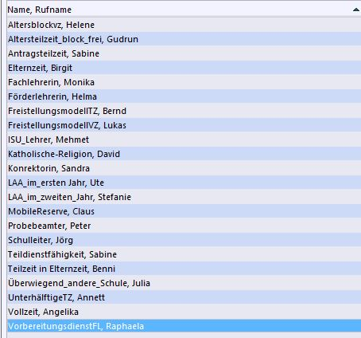
Lehrer
In der Schule 9316 sind sehr viele Musterfälle für die verschiedenen Eintragungen bei Lehrern eingepflegt und können als Beispiele verwendet werden

Slide 5
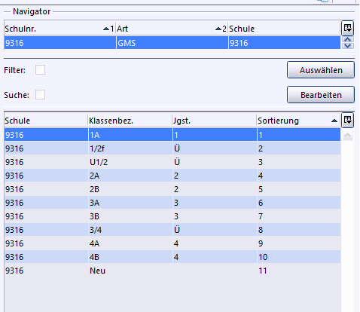
Klassen
Auch bei den Klassen haben sie verschiedene Musterfälle abgebildet

Slide 6
Schulungsdaten
Die Schulungsdaten liegen einmal als Schulscharfe Sicherung und als Postgresdump vor. Beim Postgresdump sind die aktuellen Anwendungsdaten und die aktuellen Wertelisten eingepflegt (Stand 10/2016)
Die Schulungsdaten bauen auf die Testdaten auf und dokumentieren eingepflegte Fehler in den Testdatenbestand.
Die Testdaten liegen als fehlerfreier Bestand und als Bestand mit dokumentierten Fehlern vor

Slide 7
Schulungsdaten

Slide 8
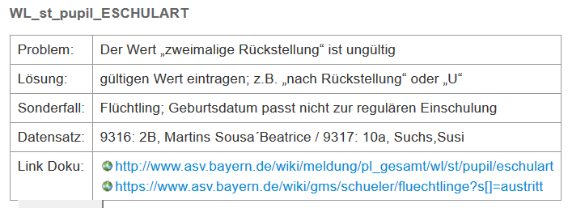
Schulungsdaten

Slide 9
Schulungsdaten
Was können sie mit diesen Schulungsdaten alleine demonstrieren?
Schülerdatenpflege
Lehrerdatenpflege
Bearbeitung des Unterrichts
Klassen anlegen und bearbeiten
Arbeit mit Berichten
Schüler Kursen zuordnen

Slide 10
Schulungsdaten
Was können sie nicht mit diesen Schulungsdaten alleine demonstrieren? (Nur in Verbindung mit der Test-Schulungsversion sind diese Schritte möglich)
Neue Schüler Anlegen
Neue Lehrer Anlegen
Übermittlung US / UP
Daten abholen
Schüler bei ASD anmelden
Anwendungsdaten und Wertelisten aktualisieren

Slide 11
Danke für Ihre Aufmerksamkeit

